Slide 1
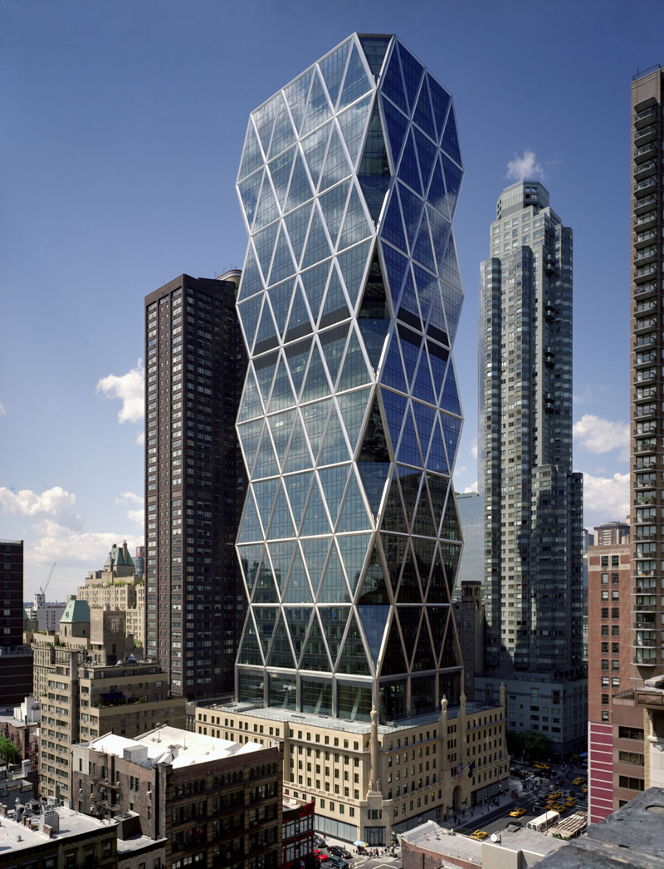
Análisis estructural avanzado INGENIERÍA CIVIL DOCENTE: M.C. ANTONIO DANIEL MARTÍNEZ DIBENE UNIDAD III: RIGIDECES TEMA: VIGAS
INSTITUTO TECNOLÒGICO DE LA PAZ

Slide 2
Contenido
Viga Doblemente Empotrada
Viga Empotrada y doblemente apoyada
Viga Empotrada y doblemente apoyada con carga distribuida
Modulo de Elasticidad
Conclusión
Bibliografía

Slide 3
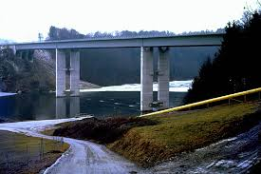
VIGA DOBLEMENTE EMPOTRADA
Viga doblemente empotrada
Determine las reacciones y las fuerzas en los extremos de cada miembro para la viga mostrada en la figura usando el método de rigideces.
Y
Dado el modelo analítico mostrado, la figura tiene 2 grados de libertad sin restricción. Los cuales corresponden a 2 desplazamientos (giros) en el eje Z de los nodos 1 y 2.
X

Slide 4
VIGA DOBLEMENTE EMPOTRADA
Matriz de Rigidez del Miembro 1
Sustituimos L=10 m en la ecuación siguiente:
$$N_{y′}$$ | $$N_{z′}$$ | $$F_{y′}$$ | $$F_{z′}$$
$$\frac{12EI}{L^{3}}$$ | $$\frac{6EI}{L^{2}}$$ | $$−\frac{12EI}{L^{3}}$$ | $$\frac{6EI}{L^{2}}$$ | $$d_{Ny′}$$
$$\frac{6EI}{L^{2}}$$ | $$\frac{4EI}{L}$$ | $$−\frac{6EI}{L^{2}}$$ | $$\frac{2EI}{L}$$ | $$d_{Nz′}$$
$$−\frac{12EI}{L^{3}}$$ | $$−\frac{6EI}{L^{2}}$$ | $$\frac{12EI}{L^{3}}$$ | $$−\frac{6EI}{L^{2}}$$ | $$d_{Fy′}$$
$$\frac{6EI}{L^{2}}$$ | $$\frac{2EI}{L}$$ | $$−\frac{6EI}{L^{2}}$$ | $$\frac{4EI}{L}$$ | $$d_{Fz′}$$
$$qNy′$$
$$qNz′$$
$$qFy′$$
$$qFz′$$
=
 | 7 | 8 | 3 | 1
 | 0.012 | 0.060 | -0.012 | 0.060 | 7
k1= | 0.060 | 0.400 | -0.060 | 0.200 | 8
 | -0.012 | -0.060 | 0.012 | -0.060 | 3
 | 0.060 | 0.200 | -0.060 | 0.400 | 1

Slide 5
VIGA DOBLEMENTE EMPOTRADA
Momentos de Empotramiento Perfecto del Miembro 1
Debido a que las cargas no están aplicadas sobre los nudos, las transformamos en cargas equivalentes mediante las formulas de empotramiento perfecto.
Evaluamos los momentos de empotramiento debido a la carga de 80 KN utilizando las expresiones siguiente:
$$Q_{f2}=\frac{(80)(6){(4)}^{2}}{{(10)}^{2}}=76.8 KN·m$$
$$Q_{f4}=−\frac{\left(80\right){\left(6\right)}^{2}\left(4\right)}{{\left(10\right)}^{2}}=−115.2 KN·m$$

Slide 6
VIGA DOBLEMENTE EMPOTRADA
Momentos de Empotramiento Perfecto del Miembro 1
Las reacciones $Q_{f3}$ y $Q_{f1}$ se pueden determinar tomando en cuenta el diagrama de cuerpo libre del miembro 1, como se muestra en la figura:
$$+↶∑M_{②}=0 76.8−Q_{f1}\left(10\right)+80\left(4\right)−115.2=0$$
$$Q_{f1}=28.16 kN$$
$$+↑∑F_{Y}=0 28.16−80+Q_{f3}\left(10\right)=0$$
$$Q_{f3}=51.84 kN$$
Antihorario Positivo
 |  | React | Activo
Qyn | 7 | 28.16 | -28.16
Qzn | 8 | 76.8 | -76.8
Qyf | 3 | 51.84 | -51.84
Qzf | 1 | -115.2 | 115.2

Slide 7
VIGA DOBLEMENTE EMPOTRADA
Matriz de Rigidez del Miembro 2
Sustituimos L=10 m en la ecuación siguiente:
$$N_{y′}$$ | $$N_{z′}$$ | $$F_{y′}$$ | $$F_{z′}$$
$$\frac{12EI}{L^{3}}$$ | $$\frac{6EI}{L^{2}}$$ | $$−\frac{12EI}{L^{3}}$$ | $$\frac{6EI}{L^{2}}$$ | $$d_{Ny′}$$
$$\frac{6EI}{L^{2}}$$ | $$\frac{4EI}{L}$$ | $$−\frac{6EI}{L^{2}}$$ | $$\frac{2EI}{L}$$ | $$d_{Nz′}$$
$$−\frac{12EI}{L^{3}}$$ | $$−\frac{6EI}{L^{2}}$$ | $$\frac{12EI}{L^{3}}$$ | $$−\frac{6EI}{L^{2}}$$ | $$d_{Fy′}$$
$$\frac{6EI}{L^{2}}$$ | $$\frac{2EI}{L}$$ | $$−\frac{6EI}{L^{2}}$$ | $$\frac{4EI}{L}$$ | $$d_{Fz′}$$
$$qNy′$$
$$qNz′$$
$$qFy′$$
$$qFz′$$
=
 | 3 | 1 | 4 | 2
 | 0.012 | 0.060 | -0.012 | 0.060 | 3
k2= | 0.060 | 0.400 | -0.060 | 0.200 | 1
 | -0.012 | -0.060 | 0.012 | -0.060 | 4
 | 0.060 | 0.200 | -0.060 | 0.400 | 2

Slide 8
VIGA DOBLEMENTE EMPOTRADA
Momentos de Empotramiento Perfecto del Miembro 2
Debido a que las cargas no están aplicadas sobre los nudos, las transformamos en cargas equivalentes mediante las formulas de empotramiento perfecto.
Evaluamos los momentos de empotramiento perfecto utilizando las expresiones siguiente:
$$Q_{f1}=Q_{f3}=120 KN·m$$
$$F_{f2}=Q_{f2}=\begin{matrix}120 & 0 \\ 200 & 1 \\ \begin{aligned}120 \\ −200\end{aligned} & \begin{aligned}0 \\ 2\end{aligned}\end{matrix}$$
Antihorario Positivo
 |  | React | Activo
Qyn | 3 | 120 | -120
Qzn | 1 | 200 | -200
Qyf | 4 | 120 | -120
Qzf | 2 | -200 | 200

Slide 9
VIGA DOBLEMENTE EMPOTRADA
Matriz de Rigidez del Miembro 3
Sustituimos L=5 m en la ecuación siguiente:
$$N_{y′}$$ | $$N_{z′}$$ | $$F_{y′}$$ | $$F_{z′}$$
$$\frac{12EI}{L^{3}}$$ | $$\frac{6EI}{L^{2}}$$ | $$−\frac{12EI}{L^{3}}$$ | $$\frac{6EI}{L^{2}}$$ | $$d_{Ny′}$$
$$\frac{6EI}{L^{2}}$$ | $$\frac{4EI}{L}$$ | $$−\frac{6EI}{L^{2}}$$ | $$\frac{2EI}{L}$$ | $$d_{Nz′}$$
$$−\frac{12EI}{L^{3}}$$ | $$−\frac{6EI}{L^{2}}$$ | $$\frac{12EI}{L^{3}}$$ | $$−\frac{6EI}{L^{2}}$$ | $$d_{Fy′}$$
$$\frac{6EI}{L^{2}}$$ | $$\frac{2EI}{L}$$ | $$−\frac{6EI}{L^{2}}$$ | $$\frac{4EI}{L}$$ | $$d_{Fz′}$$
$$qNy′$$
$$qNz′$$
$$qFy′$$
$$qFz′$$
=
 | 4 | 2 | 5 | 6
 | 0.096 | 0.240 | -0.096 | 0.240 | 4
k3= | 0.240 | 0.800 | -0.240 | 0.400 | 2
 | -0.096 | -0.240 | 0.096 | -0.240 | 5
 | 0.240 | 0.400 | -0.240 | 0.800 | 6

Slide 10
VIGA DOBLEMENTE EMPOTRADA
Momentos de Empotramiento Perfecto del Miembro 3
Esta barra no tiene cargas aplicadas, por lo tanto el vector de cargas equivalentes es cero.
Antihorario Positivo
 |  | React | Activo
Qyn | 4 | 0 | 0
Qzn | 2 | 0 | 0
Qyf | 5 | 0 | 0
Qzf | 6 | 0 | 0

Slide 11
VIGA DOBLEMENTE EMPOTRADA
Matriz de Rigidez de la Estructura
Teniendo cada matriz de miembro, se ensambla la matriz de la estructura, conforme a la formula general de la matriz de rigideces de la estructura.
$$\begin{matrix}Q_{k} \\ Q_{u}\end{matrix}$$
=
$$\begin{matrix}k_{11} & k_{12} \\ k_{21} & k_{22}\end{matrix}$$
$$\begin{matrix}D_{u} \\ D_{k}\end{matrix}$$
(14-18)
$$Q_{u}=K_{11}D_{u}+K_{12}D_{k} (14−19)$$
$$Q_{u}=K_{21}D_{u}+K_{22}D_{k} (14−20)$$
$$Q_{u}=K_{21}D_{u} (14−22)$$

Slide 12
VIGA DOBLEMENTE EMPOTRADA
Matriz de Rigidez de la Estructura
La matriz de cargas conocidas (Qk) se formo sumando los valores de cada vector de cargas equivalentes de los miembros, omitiendo las fuerzas sobre los apoyos restringidos.
 |  | 1 | 2 | 3 | 4 | 5 | 6 | 7 | 8
-84.8 |  | 0.8 | 0.2 | 0.0 | -0.1 | 0.0 | 0.0 | 0.1 | 0.2 | 1 |  | D1
200.00 |  | 0.2 | 1.2 | 0.2 | 0.2 | -0.2 | 0.4 | 0.0 | 0.0 | 2 |  | D2
Q3 |  | 0.0 | 0.1 | 0.0 | 0.0 | 0.0 | 0.0 | 0.0 | -0.1 | 3 |  | 0
Q4 |  | 0.1 | 0.1 | 0.0 | 0.1 | 0.0 | 0.0 | 0.0 | 0.0 | 4 |  | 0
Q5 |  | -0.1 | 0.0 | 0.1 | -0.1 | 0.1 | -0.2 | 0.0 | 0.0 | 5 |  | 0
Q6 |  | 0.0 | -0.1 | 0.2 | 0.2 | -0.2 | 0.8 | 0.0 | 0.0 | 6 |  | 0
Q7 |  | 0.0 | 0.0 | -0.2 | 0.0 | 0.0 | 0.0 | 0.0 | 0.1 | 7 |  | 0
Q8 |  | 0.0 | 0.0 | 0.4 | 0.0 | 0.0 | 0.0 | 0.1 | 0.4 | 8 |  | 0
=
x

Slide 13
VIGA DOBLEMENTE EMPOTRADA
Solución del Sistema de Ecuaciones
Resolvemos el sistema por medio de sustitución y obtenemos los siguiente resultados:
D1= | -154.1 |  | 1/EI
D2= | 192.3 |  | 1/EI

Slide 14
VIGA DOBLEMENTE EMPOTRADA
Reacciones en los Elementos
A continuación mostraremos otra manera de obtener las cargas Qu; debido a que por lo general la matriz de rigideces de la estructura tiene varios coeficientes, es difícil no cometer errores al momento de ensamblar cada parte de la matriz.
$$\begin{matrix}Q_{k} \\ Q_{u}\end{matrix}$$
=
$$\begin{matrix}k_{11} & k_{12} \\ k_{21} & k_{22}\end{matrix}$$
$$\begin{matrix}D_{u} \\ D_{k}\end{matrix}$$
(14-18)
En lugar de utilizar la ecuación 14-20 (matriz de rigideces de la estructura * desplazamientos), se utilizara la ecuación 18-4, que consiste en multiplicar la matriz de rigideces de cada miembro por sus respectivos desplazamientos y sumarle el vector de cargas equivalentes de cada miembro.
$$Q_{u}=K_{11}D_{u}+K_{12}D_{k} (14−19)$$
$$Q_{u}=K_{21}D_{u}+K_{22}D_{k} (14−20)$$
$$Q_{u}=K_{21}D_{u} (14−22)$$
$$\left.Q=ku+ Q_{f }(Eq. \left(18.4\right)\right)$$

Slide 15
VIGA DOBLEMENTE EMPOTRADA
Reacciones en los Elementos
$$\left.Q=ku+ Q_{f }\right)$$
 | 7 | 8 | 3 | 1
 | 0.012 | 0.060 | -0.012 | 0.060 | 7
k1= | 0.060 | 0.400 | -0.060 | 0.200 | 8
 | -0.012 | -0.060 | 0.012 | -0.060 | 3
 | 0.060 | 0.200 | -0.060 | 0.400 | 1
0
0
0
-154.1
28.16
76.8
51.84
-115.2
18.91 | kN
45.98 | kN*m
61.09 | kN
-176.83 | kN*m
x
+
=
 | 3 | 1 | 4 | 2
 | 0.012 | 0.060 | -0.012 | 0.060 | 3
k2= | 0.060 | 0.400 | -0.060 | 0.200 | 1
 | -0.012 | -0.060 | 0.012 | -0.060 | 4
 | 0.060 | 0.200 | -0.060 | 0.400 | 2
0
-154.1
0
192.3
120
200
120
-200
122.30 | kN
176.83 | kN*m
117.70 | kN
-153.88 | kN*m
x
+
=

Slide 16
VIGA DOBLEMENTE EMPOTRADA
Reacciones en los Elementos
$$\left.Q=ku+ Q_{f }Eq. \right)$$
 | 4 | 2 | 5 | 6
 | 0.096 | 0.240 | -0.096 | 0.240 | 4
k3= | 0.240 | 0.800 | -0.240 | 0.400 | 2
 | -0.096 | -0.240 | 0.096 | -0.240 | 5
 | 0.240 | 0.400 | -0.240 | 0.800 | 6
0
192.3
0
0
0
0
0
0
46.163 | kN
153.878 | kN*m
-46.163 | kN
76.939 | kN*m
x
+
=

Slide 17
VIGA DOBLEMENTE EMPOTRADA
Reacciones en los Elementos
Y
Lo sencillo de esto, es que se ahorra el tiempo ensamblando todos los coeficientes de la matriz, y al final solo se debe ensamblar la matriz general de cargas.
X
Reacciones
0
0
183 | kN
163.87 | kN
-46.1634783 | kN
76.9391304 | kN*m
18.91 | kN
45.98 | kN*m
122.30 | kN
176.83 | kN*m
117.70 | kN
-153.88 | kN*m
46.163 | kN
153.878 | kN*m
-46.163 | kN
76.939 | kN*m
Q1
Q2
Q3
Q4
Q5
Q6
Q7
Q8
18.91 | kN
45.98 | kN*m
61.09 | kN
-176.83 | kN*m

Slide 18
VIGA DOBLEMENTE EMPOTRADA
Modulo de Elasticidad y Área
Para fines didácticos, consideraremos que esta viga pertenece a un puente que salva un claro de 25 metros, y esta hecha de concreto reforzado, clase 1, y de una f’c = 400 kg/cm2
1.5.1.4.- Modulo de elasticidad
Para concretos clase 1, el módulo de elasticidad, Ec, se supondrá igual a 4 400$\sqrt{f^{′}c}$, en MPa (14000 $\sqrt{f^{′}c}$, en kg/cm²) para concretos con agregado grueso calizo, y 3500 $\sqrt{f^{′}c}$, en MPa (11000 $\sqrt{f^{′}c}$, en Kg/cm²) para concretos con agregado grueso basáltico.
Para concretos clase 2 se supondrán igual a 2500 $\sqrt{f^{′}c}$, en MPa (8000$\sqrt{f^{′}c}$, en kg/cm²) pueden usarse otros valores de Ec que estén suficientemente respaldados por resultados de laboratorio.

Slide 19
VIGA DOBLEMENTE EMPOTRADA
Modulo de Elasticidad y Área
Dado a la norma, el modulo de elasticidad correspondiente debe ser el siguiente.
En problemas de revisión estructural de construcciones existentes, puede aplicarse el módulo de elasticidad determinado en corazones de concreto extraídos de la estructura, que formen una muestra representativa de ella.
En todos los casos a que se refiere este párrafo, Ec se determinara según la norma NMX-C-128. Los corazones se extraerán de acuerdo a la norma NMX-C-169
I=0.072 $m^{4}$
A=0.6 $m^{2}$
f’c= 400 kg/cm²
E=1760000 kg/cm²
El estructurista sugiere una sección rectangular de base=50 cm y de alto=120 cm esto nos da un área de A=0.6 m², teniendo la sección, se puede determinar el momento de inercia I=bh^3/12
120 CM
50 CM

Slide 20
VIGA DOBLEMENTE EMPOTRADA
Modulo de Elasticidad y Área
Sustituyendo los valores anteriores, las deformaciones son las siguientes, en cuanto a las reacciones, permanecen iguales a el caso cuando A,E,I son igual a 1
L( m) = | 10
A(m2)= | 0.6
E(MPa)= | 17600000000
I(m4)= | 0.072
D1= | -0.0000001215964 |  | Rad
D2= | 0.00000015178964 |  | Rad
D1= | -0.0001215964 |  | Rad
D2= | 0.00015178964 |  | Rad

Slide 21
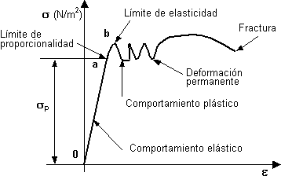
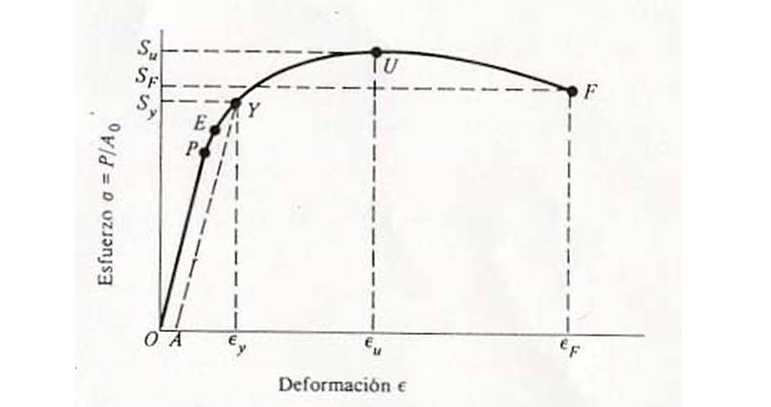
VIGA DOBLEMENTE EMPOTRADA
Calculo del Modulo de Elasticidad
Conociendo que el modulo de elasticidad se calcula con la pendiente de 2 puntos en la recta del limite elastic, se puede escribir la expresion:
$$E= \frac{σ}{ε}$$
Supongamos que el diagrama debajo representa la relacion esfuerzo (P/A) – deformacion unitaria (Δ/L) de un ensaye de compresion simple de un cilindro hecho del mismo diseño de mezlca.
El punto P representa el limite de proporcionalidad. Eso es, el punto donde los esfuerzos dejan de ser proporcionales a la deformacion unitaria.
El punto E representa el limite elastico.
El punto Y representa el punto de fluencia, esto es donde el material comienza deformarse aun cuando la carga permanence constant.
El punto U representa el esfuerzo ultimo o resistencia maxima del material.
El punto F, es el punto de falla, donde el material comienza a fracturarse.

Slide 22
VIGA EMPOTRADA Y DOBLEMENTE APOYADA
Determine las reacciones y las fuerzas en los extremos de cada miembro para la viga mostrada en la figura usando el método de rigideces.
Solución.
Dado el modelo analítico mostrado, la figura tiene 2 grados de libertad sin restricción. Los cuales corresponden a 2 desplazamientos (giros) en el eje Z de los nodos 2 y 3

Slide 23
VIGA EMPOTRADA Y DOBLEMENTE APOYADA
Asignación de valores para cada elemento y armado de la matriz de rigidez para cada miembro, utilizando la formula [15-1]
DATOS INICIALES
Longitud 12 metros
Área 1 M2
Modulo Elasticidad 1 Mpa
Momento Inercia 1 M4
Ny | 6
Nz | 5
Fy | 4
FZ | 2

Slide 24
VIGA EMPOTRADA Y DOBLEMENTE APOYADA
Matriz de rigidez Miembro 1
$$\frac{AE}{L}$$ | 0.08333
$$\frac{12EI}{L^{3}}$$ | 0.00694
$$\frac{6EI}{L^{2}}$$ | 0.04166
$$\frac{4EI}{L}$$ | 0.33333
$$\frac{2EI}{L}$$ | 0.16666
$$N_{y′}$$ | $$N_{z′}$$ | $$F_{y′}$$ | $$F_{z′}$$
$$\frac{12EI}{L^{3}}$$ | $$\frac{6EI}{L^{2}}$$ | $$−\frac{12EI}{L^{3}}$$ | $$\frac{6EI}{L^{2}}$$ | $$d_{Ny′}$$
$$\frac{6EI}{L^{2}}$$ | $$\frac{4EI}{L}$$ | $$−\frac{6EI}{L^{2}}$$ | $$\frac{2EI}{L}$$ | $$d_{Nz′}$$
$$−\frac{12EI}{L^{3}}$$ | $$−\frac{6EI}{L^{2}}$$ | $$\frac{12EI}{L^{3}}$$ | $$−\frac{6EI}{L^{2}}$$ | $$d_{Fy′}$$
$$\frac{6EI}{L^{2}}$$ | $$\frac{2EI}{L}$$ | $$−\frac{6EI}{L^{2}}$$ | $$\frac{4EI}{L}$$ | $$d_{Fz′}$$
$$qNy′$$
$$qNz′$$
$$qFy′$$
$$qFz′$$
=
 | 6 | 5 | 4 | 2
 | 0.0069 | 0.0417 | -0.0069 | 0.0417 | 6
k1= | 0.0417 | 0.3333 | -0.0417 | 0.1667 | 5
 | -0.0069 | -0.0417 | 0.0069 | -0.0417 | 4
 | 0.0417 | 0.1667 | -0.0417 | 0.3333 | 2

Slide 25
VIGA EMPOTRADA Y DOBLEMENTE APOYADA
Miembro 2
DATOS INICIALES
Longitud 8 metros
Área 1 M2
Modulo Elasticidad 1 Mpa
Momento Inercia 1 M4
Ny | 4
Nz | 2
Fy | 3
FZ | 1

Slide 26
VIGA EMPOTRADA Y DOBLEMENTE APOYADA
Matriz de rigidez Miembro 2
$$\frac{AE}{L}$$ | 0.125
$$\frac{12EI}{L^{3}}$$ | 0.02343
$$\frac{6EI}{L^{2}}$$ | 0.09375
$$\frac{4EI}{L}$$ | 0.5
$$\frac{2EI}{L}$$ | 0.25
$$N_{y′}$$ | $$N_{z′}$$ | $$F_{y′}$$ | $$F_{z′}$$
$$\frac{12EI}{L^{3}}$$ | $$\frac{6EI}{L^{2}}$$ | $$−\frac{12EI}{L^{3}}$$ | $$\frac{6EI}{L^{2}}$$ | $$d_{Ny′}$$
$$\frac{6EI}{L^{2}}$$ | $$\frac{4EI}{L}$$ | $$−\frac{6EI}{L^{2}}$$ | $$\frac{2EI}{L}$$ | $$d_{Nz′}$$
$$−\frac{12EI}{L^{3}}$$ | $$−\frac{6EI}{L^{2}}$$ | $$\frac{12EI}{L^{3}}$$ | $$−\frac{6EI}{L^{2}}$$ | $$d_{Fy′}$$
$$\frac{6EI}{L^{2}}$$ | $$\frac{2EI}{L}$$ | $$−\frac{6EI}{L^{2}}$$ | $$\frac{4EI}{L}$$ | $$d_{Fz′}$$
$$qNy′$$
$$qNz′$$
$$qFy′$$
$$qFz′$$
=
 | 4 | 2 | 3 | 1
 | 0.0234 | 0.0938 | -0.0234 | 0.0938 | 4
k2= | 0.0938 | 0.5000 | -0.0938 | 0.2500 | 2
 | -0.0234 | -0.0938 | 0.0234 | -0.0938 | 3
 | 0.0938 | 0.2500 | -0.0938 | 0.5000 | 1

Slide 27
VIGA EMPOTRADA Y DOBLEMENTE APOYADA
Ensamble de la matriz de rigidez de la viga
K = k1 + k2
 | 6 | 5 | 4 | 2
 | 0.0069 | 0.0417 | -0.0069 | 0.0417 | 6
 | 0.0417 | 0.3333 | -0.0417 | 0.1667 | 5
 | -0.0069 | -0.0417 | 0.0069 | -0.0417 | 4
 | 0.0417 | 0.1667 | -0.0417 | 0.3333 | 2
 | 4 | 2 | 3 | 1
 | 0.0234 | 0.0938 | -0.0234 | 0.0938 | 4
 | 0.0938 | 0.5000 | -0.0938 | 0.2500 | 2
 | -0.0234 | -0.0938 | 0.0234 | -0.0938 | 3
 | 0.0938 | 0.2500 | -0.0938 | 0.5000 | 1
K =
+
1 | 2 | 3 | 4 | 5 | 6
0.5000 | 0.2500 | -0.0938 | 0.0938 | 0 | 0 | 1
0.2500 | 0.8333 | -0.0938 | 0.0521 | 0.1667 | 0.0417 | 2
-0.0938 | -0.0938 | 0.0234 | -0.0234 | 0 | 0 | 3
0.0417 | 0.0521 | -0.0234 | 0.0304 | -0.0417 | -0.0069 | 4
0 | 0.1667 | 0 | -0.0417 | 0.3333 | 0.0417 | 5
0 | 0.0417 | 0 | -0.0069 | 0.0417 | 0.0069 | 6
K =

Slide 28
VIGA EMPOTRADA Y DOBLEMENTE APOYADA
Aplicando la ecuación Q = KD
Mediante la ecuación [14-14]
Q = KD
D3= | 0
D4= | 0
D5= | 0
D6= | 0
D1= | -3.76 Rad
D2= | 87.5 Ras
 |  | 1 | 2 | 3 | 4 | 5 | 6
20 |  | 0.5000 | 0.2500 | -0.0938 | 0.0938 | 0 | 0 | 1 | D1
72 |  | 0.2500 | 0.8333 | -0.0938 | 0.0521 | 0.1667 | 0.0417 | 2 | D2
Q3 | = | -0.0938 | -0.0938 | 0.0234 | -0.0234 | 0 | 0 | 3 | 0
Q4 |  | 0.0417 | 0.0521 | -0.0234 | 0.0304 | -0.0417 | -0.0069 | 4 | 0
Q5 |  | 0 | 0.1667 | 0 | -0.0417 | 0.3333 | 0.0417 | 5 | 0
Q6 |  | 0 | 0.0417 | 0 | -0.0069 | 0.0417 | 0.0069 | 6 | 0

Slide 29
VIGA EMPOTRADA Y DOBLEMENTE APOYADA
Obtención de desplazamientos
Por medio de la ecuación [14-20]
$$Q_{k}= K_{11}D_{u}$$
 |  | 1 | 2
20 | = | 0.5000 | 0.2500 | 1
72 |  | 0.2500 | 0.8333 | 2
D1
D2
0.500 D1 + | 0.250 D2 | = | 20.000
0.250 D1 + | 0.833 D2 | = | 72.000
Mediante sustitución resolvemos el sistema de 2x2
D1 | -3.76 | rad
D2 | 87.5 | rad

Slide 30
VIGA EMPOTRADA Y DOBLEMENTE APOYADA
Obtención de cargas
Mediante la ecuación [14-22]
$$Q_{u}=K_{21}D_{u}$$
Q3 | = | -0.0938 | -0.0938
Q4 |  | 0.0417 | 0.0521
Q5 |  | 0 | 0.1667
Q6 |  | 0 | 0.0417
D1
D2
x
Q3 = | -7.85294118 | KN
Q4 = | 4.40196078 | KN
Q5 = | 14.5882353 | KN-M
Q6 = | 3.64705882 | KN

Slide 31
VIGA EMPOTRADA Y DOBLEMENTE APOYADA
Determine las reacciones en los soportes. Suponga que esta fijo y que y son rodillos. EI es constante.
1
2
3
Notación:
Nudo: 1
Miembro: 1
Numeración de miembros, nudos y acciones de desplazamientos.
CONSIDERAR:
AE=constante
Nota:
Para esta viga se consideró el origen del sistema de coordenadas globales en el nudo.
Aquí los desplazamientos desconocidos son D1 y D2 por las condiciones de apoyo y puntos no restringidos.
obtendremos una matriz de 6x6.
Y
X

Slide 32
VIGA EMPOTRADA Y DOBLEMENTE APOYADA
Matriz de Rigidez del Miembro 1.
$$N_{y′}$$ | $$N_{z′}$$ | $$F_{y′}$$ | $$F_{z′}$$
$$\frac{12EI}{L^{3}}$$ | $$\frac{6EI}{L^{2}}$$ | $$−\frac{12EI}{L^{3}}$$ | $$\frac{6EI}{L^{2}}$$ | $$d_{Ny′}$$
$$\frac{6EI}{L^{2}}$$ | $$\frac{4EI}{L}$$ | $$−\frac{6EI}{L^{2}}$$ | $$\frac{2EI}{L}$$ | $$d_{Nz′}$$
$$−\frac{12EI}{L^{3}}$$ | $$−\frac{6EI}{L^{2}}$$ | $$\frac{12EI}{L^{3}}$$ | $$−\frac{6EI}{L^{2}}$$ | $$d_{Fy′}$$
$$\frac{6EI}{L^{2}}$$ | $$\frac{2EI}{L}$$ | $$−\frac{6EI}{L^{2}}$$ | $$\frac{4EI}{L}$$ | $$d_{Fz′}$$
$$qNy′$$
$$qNz′$$
$$qFy′$$
$$qFz′$$
5 6 4 1
0.055 0.17 -0.055 0.17 5
0.17 0.667 -0.17 0.33 6
-0.055 -0.17 0.055 -0.17 4 0.17 0.33 -0.17 0.667 1
K1= EI

Slide 33
VIGA EMPOTRADA Y DOBLEMENTE APOYADA
Matriz de Rigidez del Miembro 2.
$$N_{y′}$$ | $$N_{z′}$$ | $$F_{y′}$$ | $$F_{z′}$$
$$\frac{12EI}{L^{3}}$$ | $$\frac{6EI}{L^{2}}$$ | $$−\frac{12EI}{L^{3}}$$ | $$\frac{6EI}{L^{2}}$$ | $$d_{Ny′}$$
$$\frac{6EI}{L^{2}}$$ | $$\frac{4EI}{L}$$ | $$−\frac{6EI}{L^{2}}$$ | $$\frac{2EI}{L}$$ | $$d_{Nz′}$$
$$−\frac{12EI}{L^{3}}$$ | $$−\frac{6EI}{L^{2}}$$ | $$\frac{12EI}{L^{3}}$$ | $$−\frac{6EI}{L^{2}}$$ | $$d_{Fy′}$$
$$\frac{6EI}{L^{2}}$$ | $$\frac{2EI}{L}$$ | $$−\frac{6EI}{L^{2}}$$ | $$\frac{4EI}{L}$$ | $$d_{Fz′}$$
$$qNy′$$
$$qNz′$$
$$qFy′$$
$$qFz′$$
4 1 3 2
0.02 0.09 -0.02 0.09 4
0.09 0.50 -0.09 0.25 1
-0.02 -0.09 0.02 -0.09 3 0.09 0.25 -0.09 0.50 2
K2= EI

Slide 34
VIGA EMPOTRADA Y DOBLEMENTE APOYADA
Formación de la Matriz de Rigidez de la Estructura.
K= k1+k2=K
MATRIZ K=AE
1 2 3 4 5 6
1.167 0.250 -0.09 -0.17 0.17 0.33 1
-0.260 0.50 - 0.09 0.00 0.00 0.00 2
-0.094 -0.09 0.02 -0.02 0.00 0.00 3
-0.07 0.09 -0.02 0.08 -0.06 -0.17 4
0.17 0.00 0.00 -0.06 0.6 0.17 5
0.33 0.00 0.00 -0.17 0.17 0.67 6
Formación del vector de cargas conocidas “Qk” y el vector de desplazamientos Conocidos “Dk”.
0 3
0 4
0 5
0 6
Qk=
-50 1
0 2
Dk=

Slide 35
VIGA EMPOTRADA Y DOBLEMENTE APOYADA
Ensamblaje de la Matriz de Rigidez de la viga.
Q=KD
1 2 3 4 5 6
1.167 0.250 -0.09 -0.17 0.17 0.33 1
-0.260 0.50 - 0.09 0.00 0.00 0.00 2
-0.094 -0.09 0.02 -0.02 0.00 0.00 3
-0.07 0.09 -0.02 0.08 -0.06 -0.17 4
0.17 0.00 0.00 -0.06 0.6 0.17 5
0.33 0.00 0.00 -0.17 0.17 0.67 6
-50
0
Q3
Q4
Q5
Q6
D1
D2
0
0
0
0
Qk=
Formación del sistema de ecuaciones.
QK=k11Du +K12 Dk”
-50
0 = AE
1.67 0.250
-0.260 0.50
Solución del sistema 2x2.

Slide 36
VIGA EMPOTRADA Y DOBLEMENTE APOYADA
RESULTADOS
Usando estos resultados y aplicándolos en Qu=k21Du +K22 Dk
Q3= -0.093EI ( $\frac{48}{EI}$ ) + ( -0.093EI)( $\frac{24}{EI}$ ) + 0 = 2.25KN
Q4= -0.0729EI ( $\frac{48}{EI}$ ) + 0.0937EI ( $\frac{24}{EI}$ ) + 0 = 5.75KN
Q5= 0.1666 ( $\frac{48}{EI}$ ) + 0 + 0= -8KN
Q6= (0.3333EI) ( $\frac{48}{EI}$ ) + 0 + 0= -16KN-m
-50 = EI (1.1667 D1+ 0.25D2) Ec.1
0 = EI (0.25D1 + 0.5D2) Ec.2
D1= $\frac{48}{EI}$
D2= $\frac{24}{EI}$
Solución del sistema de ecuaciones por sustitución.

Slide 37
Conclusión
Resolver vigas por el método de rigideces resulta muy practico, sin dejar a un lado que para ello se deben realizar los cálculos de manera ordenada. Un factor importante para iniciar a trabajar con una viga utilizando este método es etiquetar cada uno de los elementos de esta misma, esto hace posible resolver la matriz de la viga.
Aquí los grados de libertad que corresponden al eje x (compresión) se desprecian ya que sus valores no influyen de manera significativa para el calculo. Las vigas son las estructuras mas sencillas de resolver por dicho método, ya que las matrices, son en general de dimensiones más pequeñas en comparación con marcos y armaduras.
Dentro de este desarrollo se debe contar con conocimiento previo, es decir, para obtener los resultados precisos.

Slide 38
Bibliografía
Análisis Estructural, Kassimelli 4th Ed.
Análisis Estructural, Hibbeler, 8va Ed.
Análisis de Estructuras, Jack C. McCCorman, 4th Ed.
Análisis Estructural, Gonzales Cuevas.

Slide 39
Por su Atención, Gracias.

